Slide 1
O2O商业模式及
能源企业的适应性
汇报人：彭 斐
2015年03月27日

Slide 2
内 容 提 要
一
O2O商业模式介绍
二
中国O2O模式发展现状
三
能源企业对O2O模式的适应性
四
结论与建议

Slide 3
一、O2O商业模式介绍
O2O即Online To Offline，是指通过互联网提供商家的销售信息，聚集有效的购买群体，并在线支付相应的费用，再凭各种形式的凭据，去线下，也就是现实世界的商品或服务供应商那里完成消费，让互联网成为线下交易的前台。
O2O商业模式通过线上营销和线上购买带动线下经营和线下消费，关键是在网上寻找消费者，然后将他们带到现实的商店中。实现O2O营销模式的基础是线上线下一体化的会员营销系统，其核心是在线支付。自2013年起，O2O进入高速发展阶段。

Slide 4
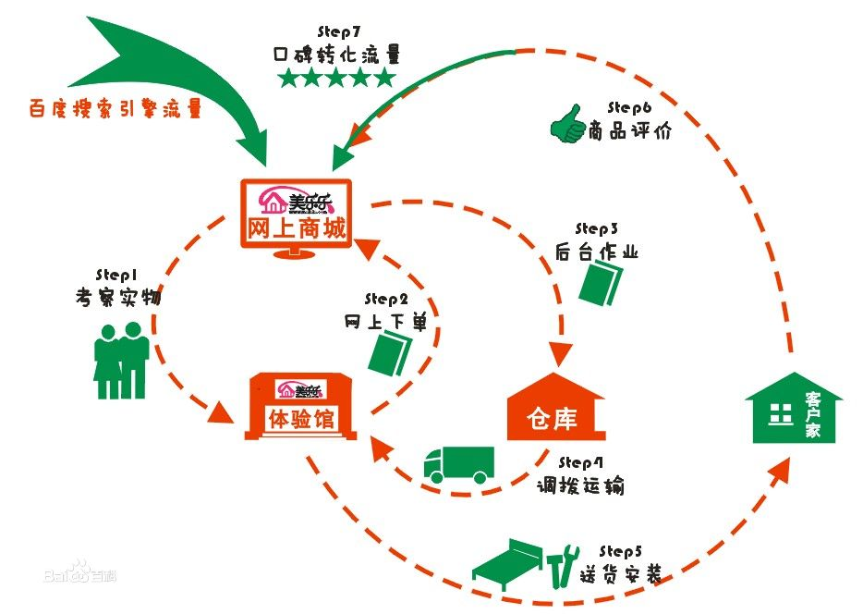
一、O2O商业模式介绍

Slide 5
一、O2O商业模式介绍
O2O商业模式需具备五大要素：独立网上商城、国家级权威行业可信网站认证、在线网络广告营销推广、全面社交媒体与客户在线互动、线上线下一体化的会员营销系统。
O2O模式的实施，要求企业有较高的线下服务能力。O2O模式运行的好，将会使用户、商家、O2O服务提供商 “三赢”。

Slide 6
二、中国O2O模式发展现状
追溯中国O2O模式，携程网、大众点评网是O2O概念的早期实践者；团购模式的出现，将O2O的概念具象化，也将O2O推向产业发展前沿。目前国内和O2O相关的企业已经有了近1000家。
O2O模式在中国发展过程中遇到了很多问题，我国O2O产业当前最大的危机是经营文化浮躁、投机思想过度、产业发展浮躁化。中国O2O模式要想获得良性发展，必须建立完善的诚信体系，秉持本地化经营原则，确保商家资质，同时坚持经营模式多元化。

Slide 7
三、能源企业对O2O模式的适应性
能源企业包括石油、煤炭、电力、核能、太阳能等各类企业，尽管O2O商业模式在餐饮、家电、日用品等领域的成功应用已经数年，但在能源领域O2O的发展空间还很大，一些能源企业在O2O方面进行了积极尝试。
国家电网江苏公司引入O2O服务模式，利用微信平台上传电力设施隐患，开展反窃电举报有奖活动，实现客户与供电企业无障碍互动。从实施效果看，已取得初步成效。新疆试点电力O2O模式，电力企业直接对口用电大户。

Slide 8
三、能源企业对O2O模式的适应性
煤炭行业自2012年以来持续低迷，为降低采购成本，部分煤炭企业引入O2O模式，尝试“线上交易”，通过电子交易平台，供应方对未来1个月拟交付产品进行预售，交易商以线上申购的方式用一定比例的履约定金实现订购。
在2014年6月举行的首期东煤交易会上，共有8家企业将各自多种产品投放到了电子交易平台上，正式申购中，最大一笔申购是7万吨的褐煤，产品全部“秒杀”售罄。

Slide 9
三、能源企业对O2O模式的适应性
在石油行业，中石化最早引入了O2O商业模式，2014年7-8月，中石化销售公司与大润发、喜士多、1号店、顺丰签订合作框架协议，共同开展O2O业务。
2014年9月，中石化在油品销售业务板块进行混合所有制改革，推动销售公司从油品供应商向综合服务商转型。在引资名单中，腾讯是其中之一。中石化强大的线下资源和腾讯丰富的线上资源，为双方开展O2O业务，提供了巨大的发展空间。
目前，中石化的O2O业务取得了一定的进展，中石化易捷与大润发、喜士多在上海合作的8座易捷便利店，试营业期间日均营业额较合作前提升50%，其中食品、饮料、酒类、百货等常规商品的营业额增幅合计达156.7%。 2015年1-2月份，中石化便利店业务规模同比增长了60%。

Slide 10
四、结论与建议
1、O2O模式在我国还有很大的发展空间，借助移动互联网，基于手机移动端的O2O将有更大的发展，未来O2O提供的服务将更加多元化。
2、 O2O模式对能源企业的影响将逐渐加深，在极大降低交易成本的同时，将为消费者带来更优质、高效、多元的服务。O2O模式可能是能源企业未来的利润增长点。
3、能源企业应积极改革自身的体制机制，为更好的开展O2O业务扫清体制障碍。
4、 O2O模式发展到一定阶段，会产生一个第三方监管机构对其进行监管，并制定可行的行业标准，对O2O商家进行规范。

Slide 11
汇报完毕
请批评指正!

